Slide 1


[野火]《FPGA Verilog开发实战指南》
第2讲
初识FPGA
公众号
淘宝店铺

Slide 2
初识FPGA
FPGA
视频教程
主讲内容
FPGA是什么
FPGA的技术优势
FPGA的应用方向
国内外FPGA产业现状
1.
2.
3.
4.

Slide 3
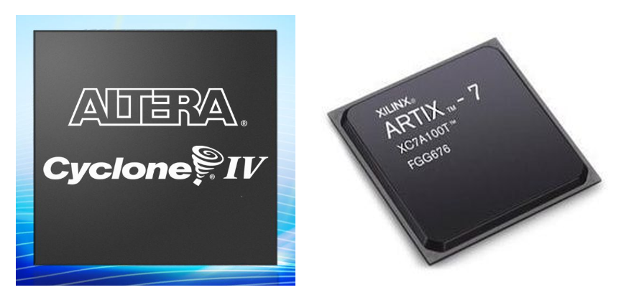
初识FPGA
FPGA
视频教程
FPGA是什么
名词解释
FPGA（Field Programmable Gate Array， 简称 FPGA） ，译文：现场可编程门阵列，一种以数字电路为主的集成芯片，属于可编程逻辑器件 PLD（ Programmable Logic Device） 的一种。

Slide 4
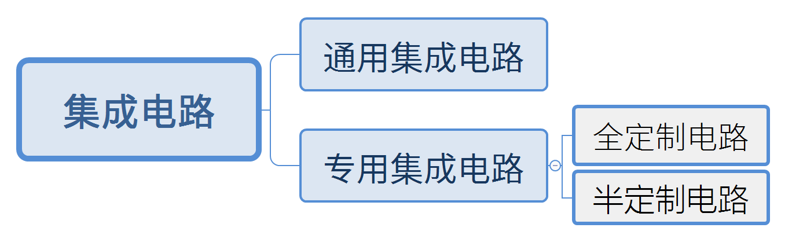
初识FPGA
FPGA
视频教程
发展历程

Slide 5
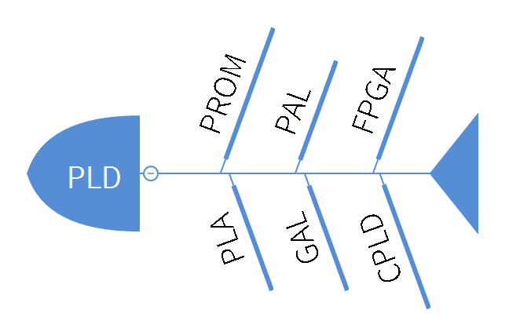
初识FPGA
FPGA
视频教程
发展历程

Slide 6
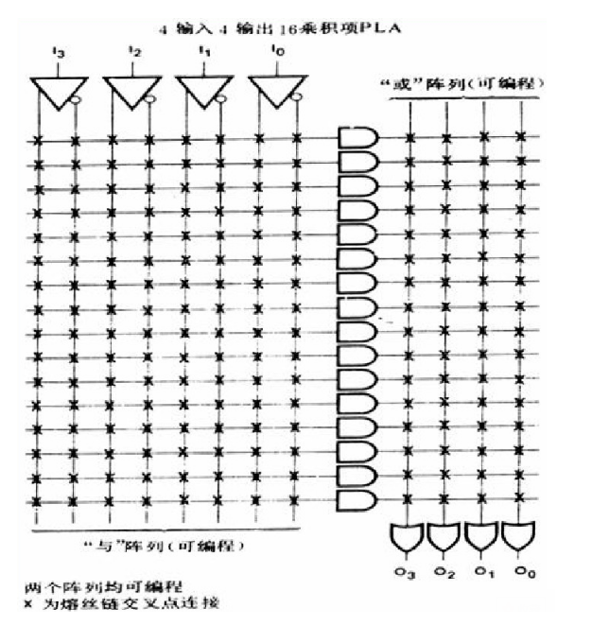
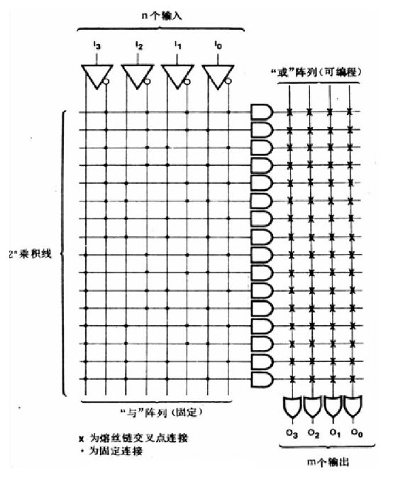
初识FPGA
FPGA
视频教程
发展历程
PLA内部结构
PROM内部结构

Slide 7
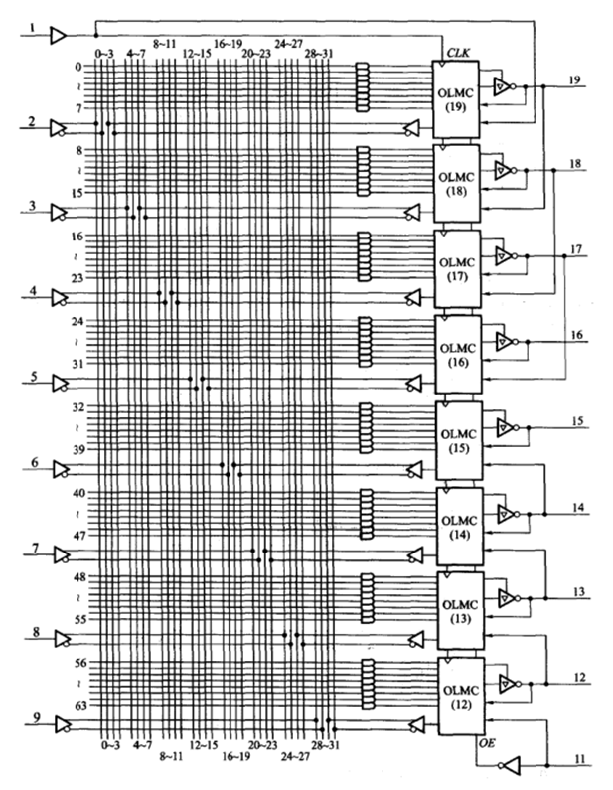
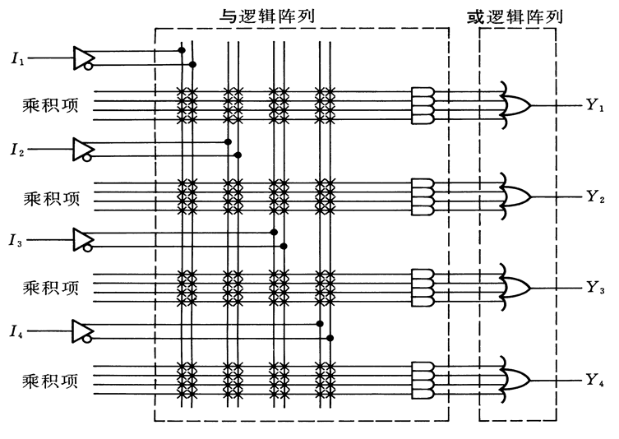
初识FPGA
FPGA
视频教程
发展历程
PAL内部结构
GAL内部结构

Slide 8
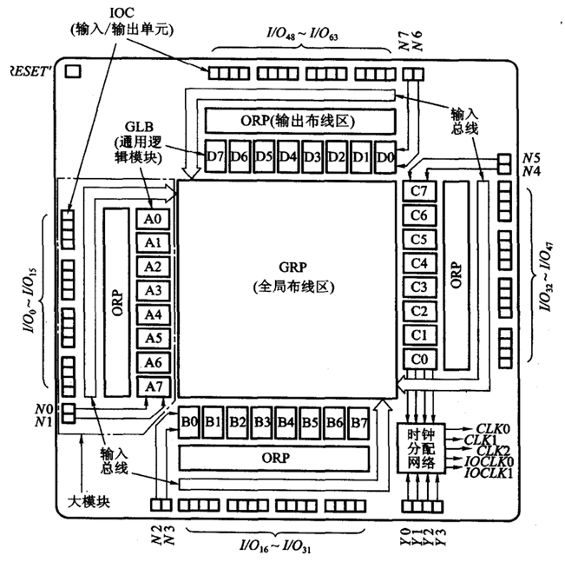
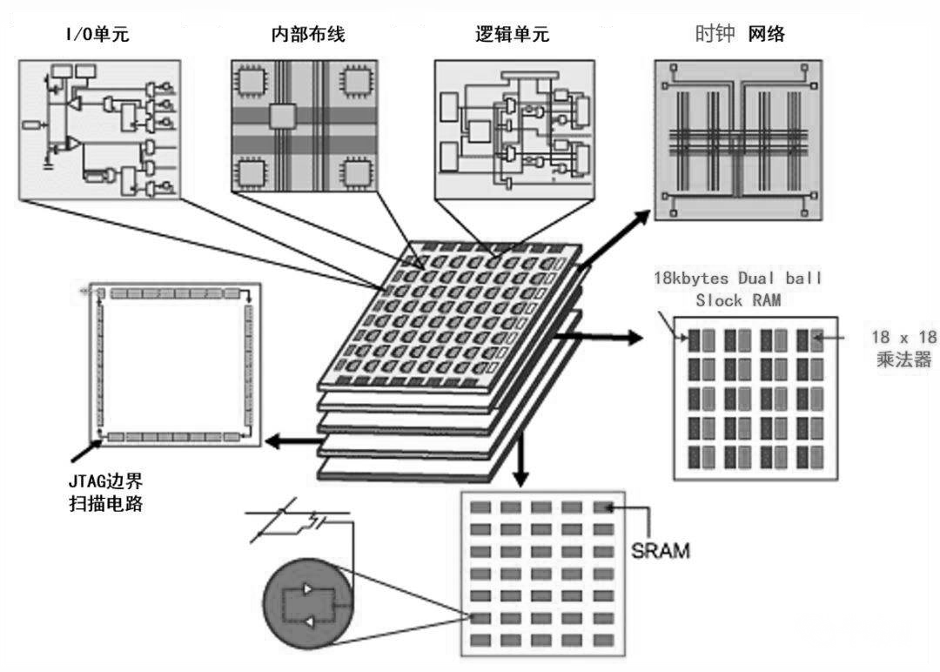
初识FPGA
FPGA
视频教程
发展历程
CPLD内部结构
FPGA内部结构

Slide 9
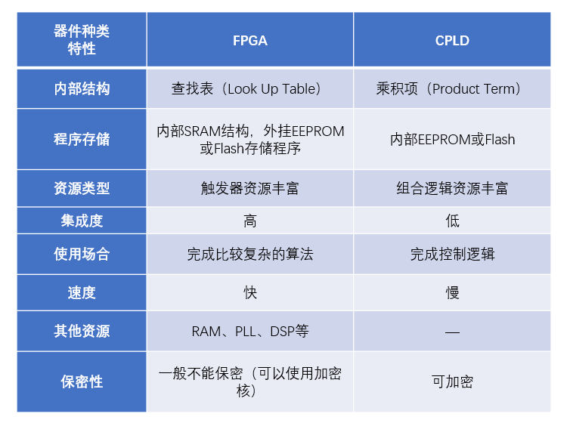
初识FPGA
FPGA
视频教程
FPGA与CPLD性能比较

Slide 10
初识FPGA
FPGA
视频教程
2. FPGA的技术优势
速度快
效率高
低延时
可重构
开发灵活、方便
接口丰富

Slide 11
初识FPGA
FPGA
视频教程
3. FPGA的应用方向
通信领域
视频图像处理
汽车驾驶
人工智能
医疗设备
数字信号处理
IC原型验证

Slide 12

初识FPGA
FPGA
视频教程
通信领域

Slide 13

初识FPGA
FPGA
视频教程
视频图像处理

Slide 14

初识FPGA
FPGA
视频教程
人
工
智
能

Slide 15

初识FPGA
FPGA
视频教程
汽车驾驶

Slide 16

初识FPGA
FPGA
视频教程
医疗设备

Slide 17

初识FPGA
FPGA
视频教程
数字信号处理

Slide 18
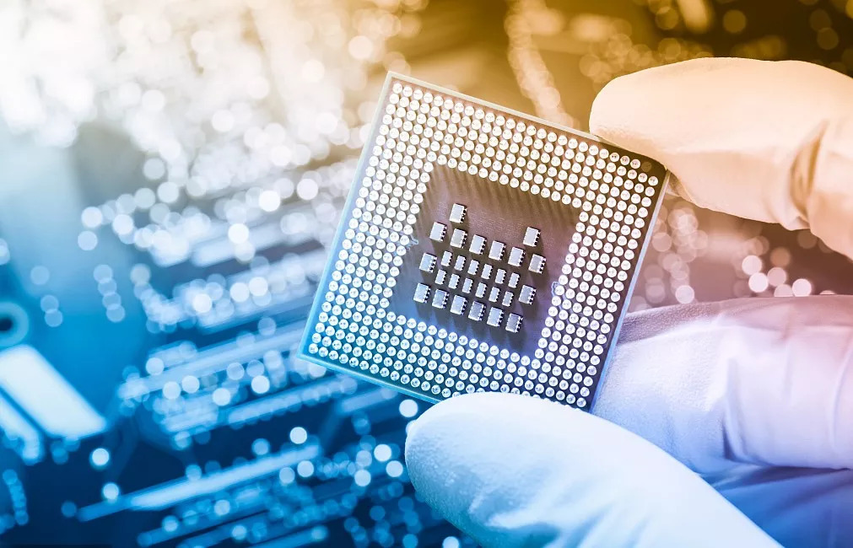
初识FPGA
FPGA
视频教程
IC原型验证

Slide 19




初识FPGA
FPGA
视频教程
4. 国内外FPGA产业现状
国外企业

Slide 20






初识FPGA
FPGA
视频教程
国内企业

Slide 21
[野火]《FPGA Verilog开发实战指南》
谢谢
公众号
淘宝店铺

